Slide 1
VARDAGSJURIDIK
SEB

Slide 2
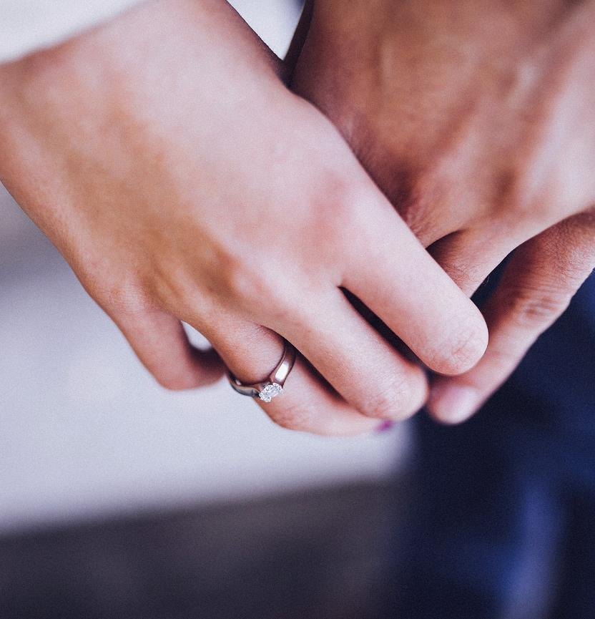
GIFTA
Giftorätt.
Enskild egendom.
Särskild egendom/personlig egendom.
VARDAGSJURIDIK
Notes:
Giftorätt – i ett äktenskap äger var och en av makarna sin egendom. Det gäller såväl den egendom som var och en ägde före giftermålet som den egendom som var och en förvärvar under äktenskapet. Giftorätt är alltså inte – som många tror- ett slags samäganderätt utan är en rätt att när äktenskapet upplöses på grund av skilsmässa eller ena makens bortgång dela upp egendom genom en bodelning.
Sådan egendom som omfattas av giftorätt kallas för giftorättsgods. Och giftorätt är i princip en rätt till hälftendelning av makarnas sammanlagda giftorättsgods efter avdrag för skulder.
Det kan finnas tre olika slag av egendom i ett äktenskap; giftorättsgods, enskild egendom och särskild egendom. Enskild egendom och särskild/personlig egendom ingår i princip inte i bodelning.

Slide 3
BODELNING VID SKILSMÄSSA
Skuldtäckning – men bara till noll kronor.
Att fördela: 600 000 kronor från Anna, 0 kronor från Sven.
Anna får i bodelningen ge 300 000 kronor till Sven.
Anna
½ villa 1 500 000 kr
Bankmedel 100 000 kr
Summa 1 600 000 kr
Skuld - 1 000 000 kr
Netto 600 000 kr
Sven
½ villa 1 500 000 kr
Bil 200 000 kr
Summa 1 700 000 kr
Skuld - 2 000 000 kr
Netto - 300 000 kr
(0 kronor till bodelning)
VARDAGSJURIDIK
Notes:
Vid bodelning gör man först en beräkning av vardera makens nettotillgångar, det vill säga tillgångar minus makens skulder. Står makar gemensamt på lån, som är vanligt vid bolån där makar äger hälften var av bostaden, så tar vardera maken upp hälften av skulden. Vardera makens nettotillgångar läggs sedan samman och delas på hälften. Det innebär att den make som har största nettotillgångarna får dela med sig till den andra maken. Om någon av makarna har större skulder än tillgångar får maken bara räkna av skulden så långt tillgångarna räcker till.
I exemplet har Anna 1,6 miljoner kronor i tillgångar och 1 miljon kronor i skulder. Hon har alltså nettotillgångar på 600 000 kronor som hon bidrar med i bodelningen. Sven har tillgångar värda 1 700 000 kronor och skulder på 2 000 000 kronor. Han har alltså ett underskott på 300 000 kronor. Men han får bara räkna av skulden så långt hens tillgångar räcker till. I bodelningen ”bidrar” han alltså med 0 kronor. Annas 600 000 kronor delas i två och Anna ska ge Sven 300 000 kronor.

Slide 4

SAMBOLAGEN ÄR LURIG
Gemensam bostad
Gemensamt bohag
Anskaffat för gemensamt behov
Ingen arvsrätt
Bodelning
Basbeloppsregeln
VARDAGSJURIDIK
Notes:
Många lever i den felaktiga föreställningen att det är ungefär detsamma juridiskt att vara sambo som att vara gift. Det är det inte. Reglerna för gifta är mycket mer omfattande och till fördel för den som är ekonomiskt svagare. Där gifta har giftorätt i all egendom har sambor bara rätt till delning av sådan egendom som är samboegendom. Samboegendom är gemensam permanentbostad och gemensamt bohag som har anskaffats för att användas gemensamt av samborna. Sambor har ingen arvsrätt efter varandra. För att sambor ska ärva varandra krävs testamente.
Det finns en basbeloppsregel (kallad lilla basbeloppsregeln) även för sambor, på motsvarande sätt som makars fyra basbeloppsregel så har sambor en två basbeloppsregel, som innebär att en efterlevande sambo alltid har rätt att sammanlagt så långt tillgångarna räcker behålla upp till två prisbasbelopp av samboegendom.
Fritidshus, bilar, båtar, pengar, aktier med mera ligger utanför. Därför är det extra viktigt att tänka på vem som äger vad i ett samboförhållande. Om den ena äger bostaden (och inte ägde den redan när paret blev sambor och den andre fritidshuset och bilen och har de mesta sparpengarna så kan det bli väldigt orättvist vid en separation. Permanentbostaden delas, men inget av övrig egendom. Bättre då att äga permanentbostaden tillsammans eller hålla isär all egendom genom ett samboavtal.

Slide 5
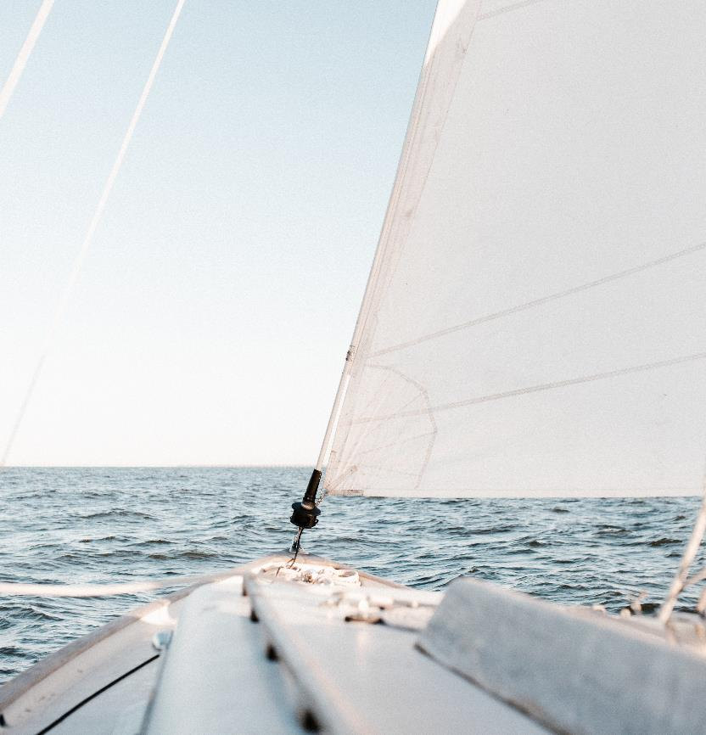
LURIGT ATT SKILJA PÅ GIFTORÄTT OCH ARV
Makars egendomsförhållanden, det vill säga GIFTORÄTTEN, som regleras i Äktenskapsbalken.
Makars ARV – som regleras i Ärvdabalken.
När en make avlider så får man tänka i två steg: först ”lösa ut” giftorätten, sedan eventuellt arv.
VARDAGSJURIDIK
Notes:
När den första maken avlider så ska man i princip först lösa ut giftorätten så att man vet vad den efterlevande maken får i bodelningen. Det som är kvar, vanligtvis hälften, är det som är kvarlåtenskap, det vill säga vad som finns att ärva, efter den avlidne.
I en traditionell kärnfamilj med bara gemensamma barn eller där makarna är barnlösa sker oftast inte de här stegen tydligt eftersom den efterlevande maken får behålla hela boet, en del i bodelningslott och en del som arv.
Sannolikt är det därför som många blandar ihop det här med bodelning och arv vid första makens bortgång.

Slide 6
BODELNING OCH ARV I KÄRNFAMILJEN
Gifta paret Anders och Stina har två gemensamma barn.
Inga särkullbarn. Inget äktenskapsförord eller testamente.
Anders avlider.
Hela boet värt 2 000 000 kronor.
Stina behåller hela boet, hälften
som bodelningslott och hälften som arv.
VARDAGSJURIDIK
Notes:
Det finns mycket att tänka på som handlar om juridiska frågor när man blir äldre. Inte minst funderar många på hur arvet kommer att fördelas efter dem.
Vi ska kort gå igenom olika tänkbara scenarier och vilka konsekvenser de får. Anders och Stina har två gemensamma barn och inga särkullbarn. De har inte något testamente som säger att någon annan ska ärva och de har inte något äktenskapsförord som säger att någon del av tillgångarna är enskild egendom. Ingen av dem har heller fått arv eller gåva med villkor om enskild egendom. Stina får halva boet på grund av giftorätten och den andra halvan av boet som arv efter Anders. Stinas rätt till arv går alltså före de gemensamma barnens rätt till arv efter sin far. De får vänta till den dag Stina avlidit.
En genomgång av arvsordningen kommer lite senare i presentationen.

Slide 7
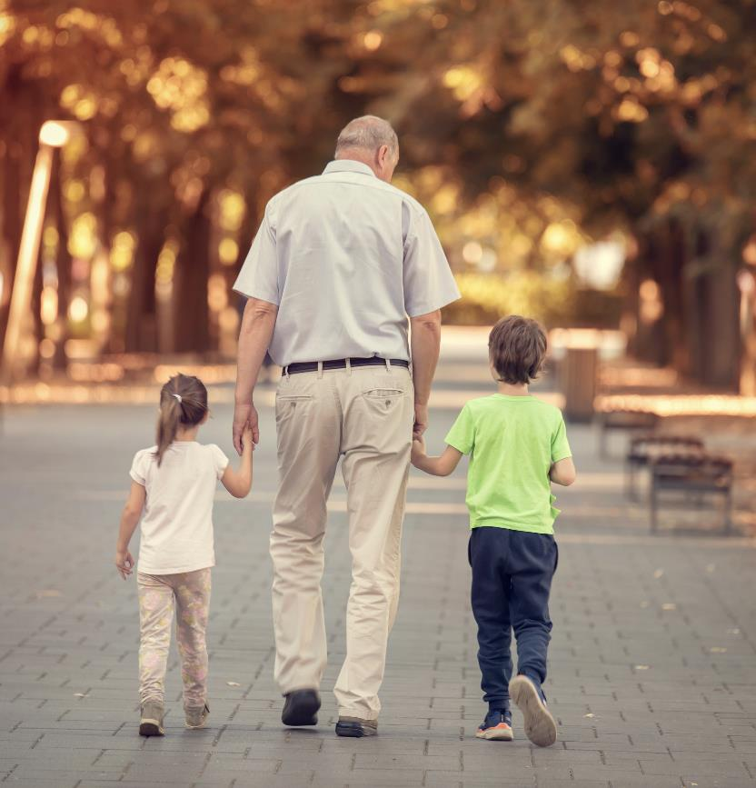
VAD ÄR FRI FÖRFOGANDERÄTT?
Makar ärver varandra med fri förfoganderätt.
Fri förfoganderätt innebär att det finns en eller fler efterarvingar som ska få det som finns kvar när maken avlider.
Fri förfoganderätt är som en äganderätt under livstiden.
Make FÅR INTE testamentera bort det som ärvts med fri förfoganderätt.
Make FÅR förbruka och ge bort fri förfoganderätts-egendom.
VARDAGSJURIDIK
Notes:
Den stora skillnaden mellan att make äger något med fri förfoganderätt jämfört med full äganderätt är att maken inte har rätt att testamentera bort den egendom som ärvts med fri förfoganderätt. Det som finns kvar av den ärvda egendomen vid makens bortgång ska nämligen gå vidare till den först avlidne makens efterarvingar.
För makar med barn är det alltså de gemensamma barnen som har rätt att få arvet. För makar utan barn så ska efterarvet gå till den första avlidne makens föräldrar, syskon, syskonbarn osv.
En vanlig missuppfattning är att en make som ärvt med fri förfoganderätt är skyldig att förvalta arvet så att det finns kvar mer eller mindre intakt att ärva för efterarvingarna. Men så är det inte alls! Den efterlevande maken kan konsumera upp varenda krona om han eller hon vill.
Det är heller inget som hindrar att maken ger bort egendomen. Men här finns en regel som skyddar efterarvingarna. Har make givit bort en väsentlig del av sitt bo så kan efterarvingarna angripa gåvan när den andre maken avlidit. Antingen så att de får mer av boet och gåvotagaren (om denne är en arvinge) mindre. Eller genom att gåvotagaren får lämna tillbaka hela eller delar av gåvans värde.

Slide 8
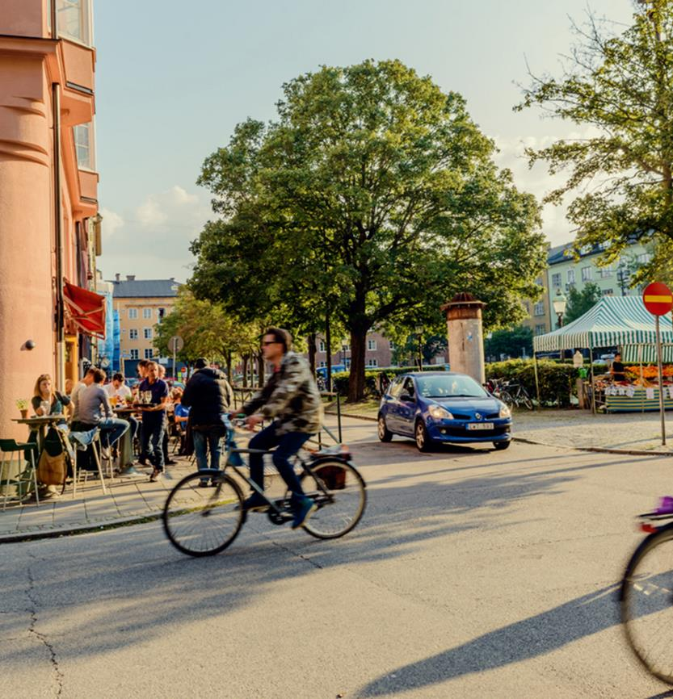
MAKAR ÄRVER HELT, DELVIS ELLER INTE ALLS
Makes arvsrätt enligt arvsordningen – en specialregel.
Make ärver allt – inga barn alls eller bara gemensamma.
Make ärver delvis – både gemensamma barn och särkullbarn.
Make ärver inte alls – bara särkullbarn.
VARDAGSJURIDIK
Notes:
Makes arvsrätt, som infördes 1928, ligger alltså vid sidan av den arvsordning som bygger på blodsband. Makes arvsrätt stärktes 1988 då makar fick arvsrätt framför gemensamma barn. Genom testamente kan en make både stärka och försvaga den andre makens rätt till arv. Och vill en make inte att den andre maken ska ärva är det inget som hindrar att testamentera allt till någon annan. Då får efterlevande maken bara sin bodelningslott, i normalfallet halva boet.
Vi kommer till frågor kring testamente lite längre fram i presentationen.

Slide 9
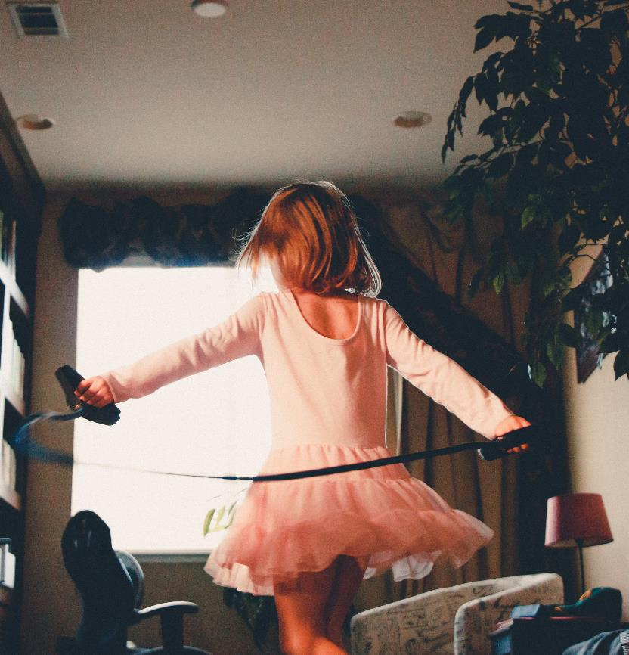
BRÖSTARVINGAR OCH ARVET
Arvslott – vad bröstarvingen har rätt att ärva om föräldern INTE har skrivit något testamente.
Laglott – hälften av arvslotten och vad bröstarvingen har rätt att få även om de skulle finnas testamente till förmån för någon annan.
Förskott på arv – får barn en gåva från förälder är den automatiskt förskott på arv om inget annat sägs.
VARDAGSJURIDIK
Notes:
Om en ogift arvlåtare avlider och efterlämnar en bröstarvinge och inte har skrivit något testamente så ärver bröstarvingen hela boet. Bröstarvingens arvslott är då hela boet.
Har föräldern testamenterat bort hela sin förmögenhet till någon annan så kan bröstarvingen kräva att testamentet jämkas så att bröstarvingen kan få sin laglott. Laglotten är hälften av arvslotten. Tidigare gåvor ska räknas av som förskott på arv.
Har en förälder (eller far/morförälder i de fall förälder avlidit före) under sin livstid lämnat gåvor till en bröstarvinge – och då pratar vi inte om vanliga julklappar eller födelsedagspresenter - ska gåvan räknas som förskott på arv om inget annat är bestämt.

Slide 10

NYHETER INOM FAMILJERÄTTEN
Arvsförordningen internationell dödsbon
- 2015
Framtidsfullmakt - 2017
Nya regler i föräldrabalken om inte god man, förvaltare eller framtidsfullmakt finns
Ny bodelningsförordning – 2019 (EU)
VARDAGSJURIDIK
Notes:
Från och med juli 2017 har vi en lagstiftning om framtidsfullmakter. Syftet med den är att ge möjlighet att utse någon som kan ta hand om personliga och ekonomiska angelägenheter om personen senare i livet skulle bli beslutsoförmögen. Fullmakten blir giltig när den som utställt fullmakten på grund av sjukdom, psykisk störning eller liknande inte längre kan ta hand om sina angelägenheter.
Liknande formkrav som för testamente (skriftligt, undertecknad i två vittnens samtida närvaro, 18 år och vara beslutsoförmögen vid tillfället för upprättandet).
Det ska framgå av fullmakten vem eller vilka som är fullmakthavare, i vilka angelägenheter som den ska gälla samt övriga villkor.
Träder i kraft när den enskilde blivit beslutsoförmögen och fullmaktshavaren bestämmer att den ska gälla om inte annat bestämts.

Slide 11

FRAMTIDSFULLMAKT
Formkrav
Beslutsoförmögen
Personliga och ekonomiska angelägenheter
Fullmaktshavaren beslutar när fullmakten ska träda ikraft
Anhörigbehörighet i FB om inte god man, förvaltare eller framtidsfullmakt finns
VARDAGSJURIDIK
Notes:
Från och med den juli 2017 har vi en lagstiftning om framtidsfullmakter. Syftet med den är att ge möjlighet att utse någon som kan ta hand om personliga och ekonomiska angelägenheter om personen senare i livet skulle bli beslutsoförmögen. Fullmakten blir giltig när den som utställt fullmakten på grund av sjukdom, psykisk störning eller liknande inte längre kan ta hand om sina angelägenheter.
Liknande formkrav som för testamente (skriftligt, undertecknad i två vittnens samtida närvaro, 18 år och vara beslutsoförmögen vid tillfället för upprättandet).
Det ska framgå av fullmakten vem eller vilka som är fullmakthavare, i vilka angelägenheter som den ska gälla samt övriga villkor.
Träder i kraft när den enskilde blivit beslutsoförmögen och fullmaktshavaren bestämmer att den ska gälla om inte annat bestämts.
Framtidsfullmakten ska ses som ett alternativ till god man och förvaltare. När sådan utsetts gäller inte framtidsfullmakten.
Anhörighetsbehörighet innebär att anhöriga har rätt att företräda enskild som inte längre kan ta hand om sina ekonomiska angelägenheter på grund av sjukdom, försvagat hälsotillstånd eller liknande. Det handlar om att maka/make sambo i första hand kan ta hand om saker dom handlar om den dagliga livsföringen såsom löpande kostnader för boende, läkarbesök med mera. Finns inte maka/make sambo tillfaller samma rätt barn, barnbarn, förälder och syskon i nämnd ordning.

Slide 12
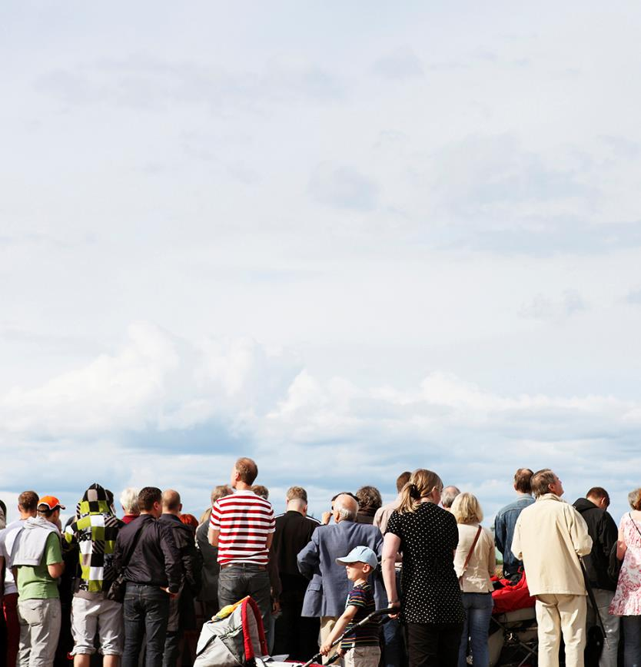
VEM BEHÖVER TESTAMENTE OCH VEM SKA SKYDDAS – PARTNERN ELLER BARNEN?
Särkullbarn
Enskild egendom för barnen
Sambor
Syskon/syskonbarn
VARDAGSJURIDIK
Notes:
Testamente skriver man om man vill att egendomen ska gå till någon/några andra än vad lagen säger. Den situation där frågan om testamente oftast blir aktuell är när den ena eller båda makarna har särkullbarn. Och här kan bli svåra avvägningar mellan olika skyddsintressen för den make som har särkullbarn. Ska man skydda partnern och försöka underlätta så att denne kan behålla bostaden? Eller är det trots allt viktigast att barnen får ärva? Här finns inget rätt eller fel. Det blir ytterst en fråga om prioriteringar. Eftersom särkullbarnen under alla omständigheter har rätt till laglotten är det vanligt att make med särkullbarn väljer att testamentera hälften till partnern och häften till barnen.
Även om man vill att arvet ska fördelas så som lagen säger kan man skriva testamente där man bara bestämmer att det barnen ska ärva ska vara deras enskilda egendom. Det här är ett väldigt vanligt skäl att skriva testamente och något som generellt kan rekommenderas. Genom ett sådant testamente skyddas barnets arv från bodelning om barnet lägre fram skulle vara med om en skilsmässa.

Slide 13

TIPS!
Känner du att du behöver kolla upp, ändra eller kanske skriva nytt testamente, samboavtal, äktenskapsförord?
Sitt inte och knåpa ihop dokument själv om du inte är expert.
Ta hjälp av jurist!
Notes:
Alla de familjerättsliga dokumenten bör du se som färskvara. Ändrade familjeförhållanden är en signal att ta fram och kolla om de dokument man skrivit fortfarande ska gälla. Och par som sedan länge har äktenskapsförord eller samboavtal kan på ålderns höst tycka att det inte längre är rättvist att ha kvar avtalen. Och ta hjälp av jurist om du inte behärskar familjejuridiken. Det kan finnas omständigheter som du inte tänker på och som påverkar hur testamenten etc. ska formuleras.

Slide 14
EXTRAMATERIAL

Slide 15

GIFT, SAMBO ELLER SÄRBO?
Gift – ett helt paket av regler; giftorätt, underhållsskyldighet, ofta arvsrätt.
Sambo – ”giftorätt” i gemensam bostad och bohag som köpts för gemensamt bruk, ingen underhållsskyldighet, ingen arvsrätt.
Särbo – inga lagliga skyldigheter eller rättigheter.
Särkullbarn – barn till den ena maken/makan i äktenskapet.
VARDAGSJURIDIK
Notes:
I slutet av 80-talet genomfördes stora förändringar av familjerättslagstiftningen.
Då fick makar med gemensamma barn arvsrätt efter varandra och begreppet ”särkullbarn” infördes. Att man behövde en särskild benämning på särkullbarnen var att de, till skillnad från gemensamma barn, fortfarande har kvar rätten att få sitt arv direkt vid förälders död. Gemensamma barn får arv efter sina föräldrar först när båda föräldrarna avlidit. När första föräldern avlider ärver den efterlevande föräldern.
Den andra stora förändringen var införandet av Sambolagen. Sambolagen innebär inte alls samma omfattande skydd och reglering som äktenskap gör, men ger ett visst skydd för ekonomiskt svagare sambo. Sambor har vid samboförhållandets upplösning rätt till bodelning (hälftendelning) av gemensam permanentbostad och gemensamt bohag (möbler m.m.) som har anskaffats för gemensamt bruk. Oavsett vem som har betalat. Idag lever en stor andel av svenska par, både med och utan barn, som sambor.

Slide 16
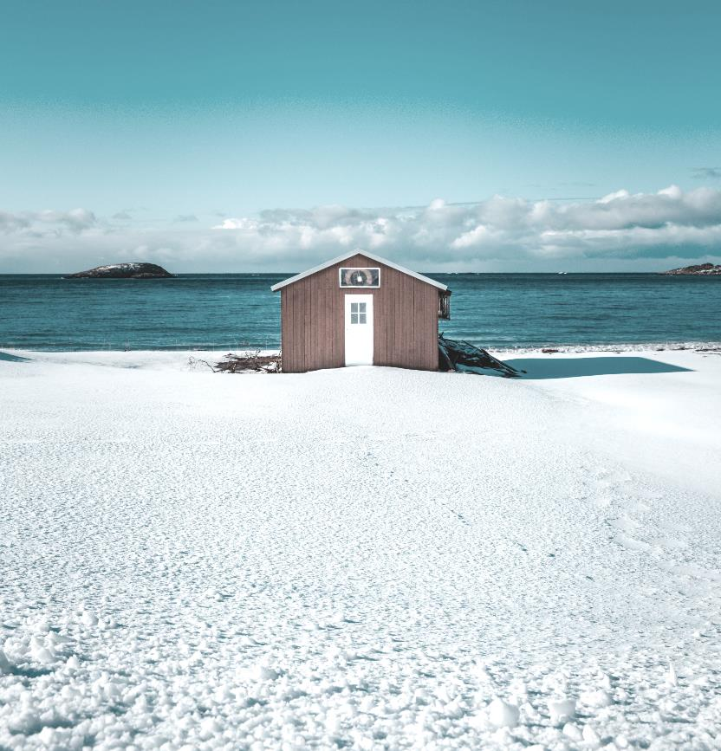
SÅ BLIR EGENDOM ENSKILD
Äktenskapsförord – ett avtal mellan makarna, kan gälla all egendom eller viss utvald.
Villkor i gåvobrev eller testamente.
Förmånstagarförordnande i försäkring.
Det som kommer istället för enskild egendom blir också enskild.
För att avkastning av enskild egendom ska bli enskild krävs att det står uttryckligen.
VARDAGSJURIDIK
Notes:
Egendom kan bli enskild på flera olika sätt. Dels genom ett äktenskapsförord, som är ett avtal mellan makarna där de kommer överens om att all egendom eller viss utvald egendom ska vara enskild. Dels genom att någon utomstående, alltså inte den andre maken, har bestämt i ett gåvobrev eller i ett testamente att det som en person får i gåva eller arv ska vara vederbörandes enskilda egendom. Och slutligen genom att en försäkringstagare bestämmer i ett förmånstagarförordnande att det som en person får utbetalat från försäkringen ska vara enskild egendom. Jag återkommer strax till försäkringar.
Det som kommer istället för enskild egendom blir också enskild egendom. Exempel; A har fått en stuga i gåva av sina föräldrar med villkor att den ska vara enskild egendom. A säljer stugan och köper en båt. Båten blir också enskild egendom.
För att avkastning av egendom ska vara enskild måste det stå uttryckligen i äktenskapsförordet/gåvobrevet/testamentet.

Slide 17

ÄKTENSKAPSFÖRORD ÄR ETT AVTAL MELLAN MAKAR
Äktenskapsförord ska upprättas skriftligt, undertecknas av makarna och inregistreras hos Skatteverket.
Makar som vill ändra innehållet i ett äktenskapsförord måste skriva och inregistrera ett nytt äktenskapsförord.
Tänk på att äktenskapsförord är färskvara,
särskilt äldre makar med särkullbarn i bilden bör kolla så att äktenskapsförordet fortfarande speglar hur man vill ha det.
VARDAGSJURIDIK
Notes:
Makar – eller blivande makar - kan avtala bort hela eller delar av giftorätten. Avtalet kallas äktenskapsförord. För att vara giltigt som äktenskapsförord ska det inregistreras hos Skatteverket (numera, tidigare skedde inregistreringen hos tingsrätten).
Om makar som gjort egendom till enskild genom äktenskapsförord ångrar sig och vill återinföra giftorätten måste de skriva och inregistrera ett nytt äktenskapsförord där det gamla upphävs och giftorätten återinförs. Det räcker alltså inte att riva äktenskapsförordet för att få det upphävt.
Eftersom äktenskapsförordet kan ha stor inverkan på hur egendomen fördelas efter en makes bortgång så är det viktigt att ha koll på att äktenskapsförordet fortfarande svarar mot hur makar vill ha det. Det gäller särskilt om det finns några särkullbarn (alltså barn som inte är gemensamma). Om en make med särkullbarn äger större delen av ett bo och det dessutom är enskild egendom blir det mindre till den efterlevande maken och mer till särkullbarnen.

Slide 18
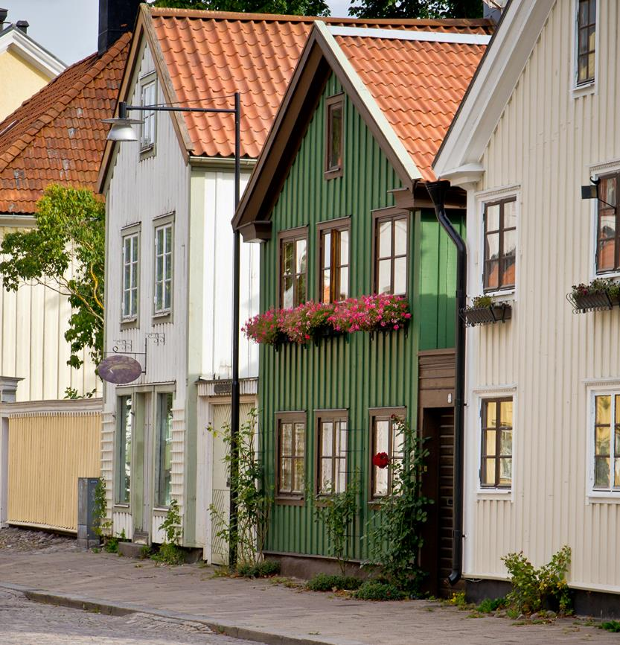
ENSKILD EGENDOM UTAN ÄKTENSKAPSFÖRORD
Enskild egendom på grund av villkor i:
Gåvobrev
Testamente
Försäkring
VARDAGSJURIDIK
Notes:
Make kan ha fått egendom i gåva från någon annan än maken eller har ärvt egendom efter någon där givaren respektive den som avlidit har bestämt i gåvobrev respektive testamente att egendomen ska vara enskild.
Den som funderar på att ge barn eller barnbarn egendom bör absolut skriva in att gåvan och avkastningen av gåvan ska vara mottagarens enskilda egendom. Samma gäller för testamente.

Slide 19

FÖRSÄKRINGSUTBETALNINGAR
SOM ENSKILD EGENDOM
Förmånstagare.
Förmånstagarförordnande.
INTE testamente.
VARDAGSJURIDIK
Notes:
Om man äger en försäkring och vill att någon utvald person/personer ska få det som betalas ut från försäkringen kallas det att man sätter in en förmånstagare och villkoret kallas förmånstagarförordnande. I förmånstagarförordnande kan försäkringstagare också bestämma att utbetalning till förmånstagare ska vara dennes enskilda egendom. Det här förekommer vanligast i kapitalförsäkringar.
Vill man exempelvis att barnet som är förmånstagare på kapitalförsäkringen ska få pengarna som enskild egendom ska man alltså inte reglera det i testamente eller gåvobrev utan kontakta försäkringsbolaget och skriva ett förmånstagarförordnande.

Slide 20

SÄRSKILD EGENDOM ELLER
PERSONLIG EGENDOM?
Notes:
Särskild egendom kan vara rätt till framtida utbetalningar, som lön, sjukpenning, förtidspension. Men även intjänade pensionsrättigheter i den allmänna pensionen (det som står i det orange kuvertet) och avsättningar till tjänstepension ( pension från arbetsgivaren). Observera att utbetalad lön, pension och sjukpenning ingår i giftorätten.
Personlig egendom är kläder, smycken och personliga presenter inom rimliga ekonomiska gränser i förhållande till makarnas ekonomi. Invalidfordon kan också höra till sådan egendom som får hållas utanför bodelning.

Slide 21
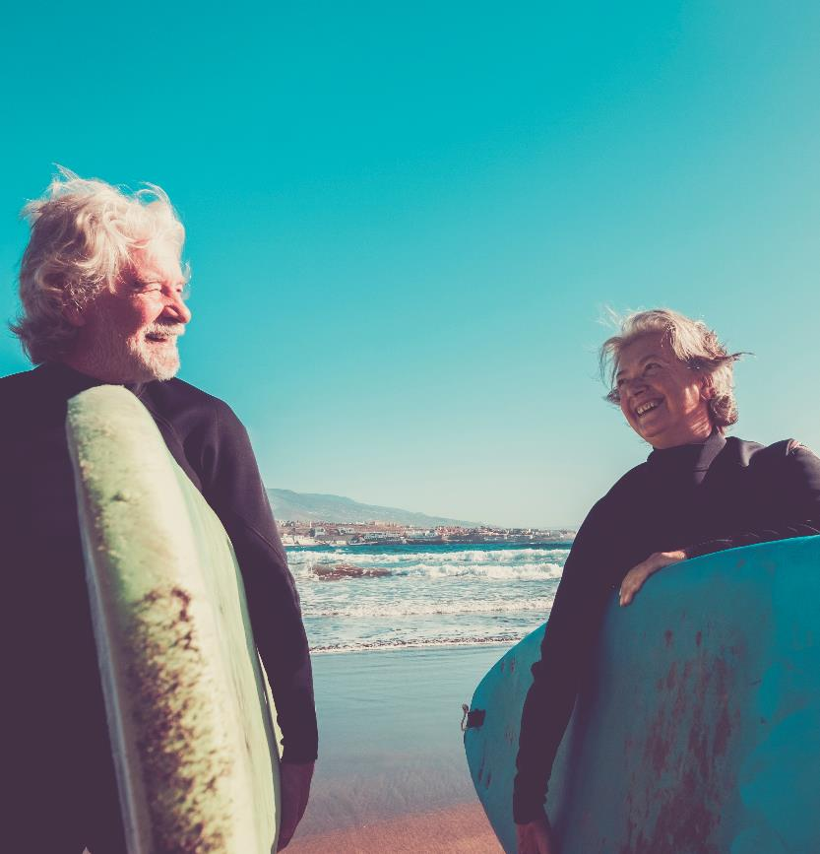
GIFTORÄTT ÄR INGEN ÄGANDERÄTT UTAN…
en rätt till hälftendelning av makarnas giftorättsgods vid äktenskapets upplösning på grund av dödsfall eller skilsmässa men det går även att göra bodelning under äktenskapet.
det är nettot som delas genom bodelning, det vill säga efter att vardera maken dragit av sina skulder.
i vissa situationer kan den rikare maken vid skilsmässa slippa att ge så mycket som hälften till andra maken, exempelvis om äktenskapet varat kort tid.
VARDAGSJURIDIK
Notes:
Makar äger alltså var och en sina tillgångar i ett äktenskap. Giftorätten innebär en rätt att vid en bodelning få hälften av makarnas sammanlagda tillgångar efter avdrag för vars och ens skulder. En make som har större skulder än tillgångar kan bara dra av skulder ner till noll.
Bodelning vid skilsmässa kan i undantagsfall jämkas så att den rikare maken får behålla mer än hälften. Så kan det bli om äktenskapet varat kortare tid än fem år.

Slide 22
BODELNING OCH ARV NÄR DET FINNS SÄRKULLBARN
Gifta paret Anders och Stina har två gemensamma barn.
Anders har två särkullbarn. Inget äktenskapsförord eller testamente.
Anders avlider.
Hela boet värt 2 000 000 kronor.
Stina behåller ¾ av boet, hälften som
bodelningslott och ¼ som arv.
Stinas
bodelningslott.
Kvarlåtenskap
efter Anders.
Särkullbarnens arv.
VARDAGSJURIDIK
Notes:
Makar ärver alltså varandra före de gemensamma barnen. Men om någon av föräldrarna har särkullbarn så har de rätt att få ut sitt arv direkt vid sin förälders bortgång.
När nu Anders avlider och efterlämnar två gemensamma barn och två särkullbarn får man tänka sig att man delar upp kvarlåtenskapen efter Anders i fyra delar. De två delar som är de gemensamma barnens framtida farsarv går till Stina. De två kvarvarande delarna går till Anders båda särkullbarn.

Slide 23
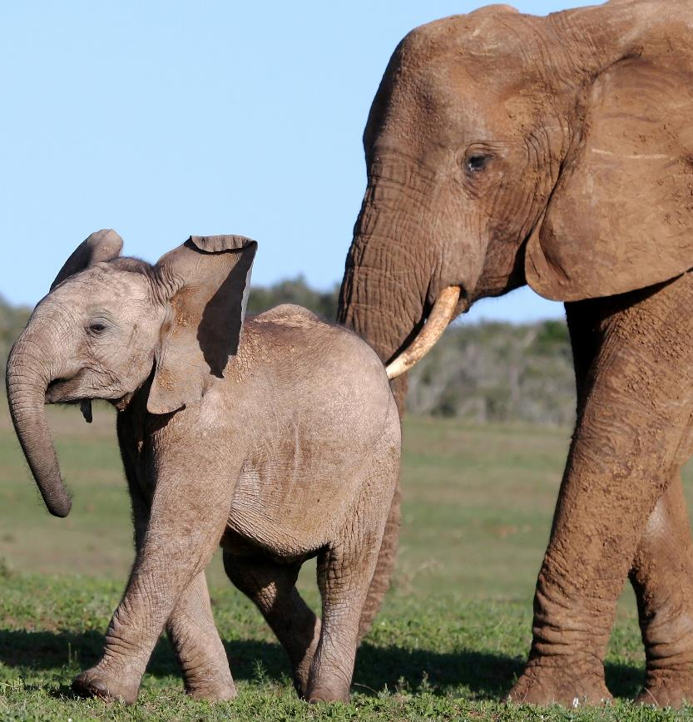
SÅ FÖRDELAS ARVET ENLIGT LAG
Bröstarvingar, det vill säga barn, barnbarn och så vidare.
Föräldrar, syskon, syskonbarn, syskonbarnbarn.
Mor/farföräldrar, mostrar, morbröder, fastrar, farbröder.
Makars arvsrätt är en specialregel.
Efterlevande maken har ingen arvsrätt om det enbart finns särkullbarn efter den avlidne maken.
VARDAGSJURIDIK
Notes:
Om en person inte skrivit ett testamente om hur vederbörande vill att arvet efter honom/henne ska fördelas så finns det lagregler (arvsordningen) som säger hur arvet ska fördelas.
Det finns tre arvsklasser och vid sidan om det ligger makes arvsrätt, i de fall där makar ärver varandra.
Observera att om en avliden make efterlämnar särkullbarn, men inga gemensamma barn med sin efterlevande make så har den efterlevande maken ingen arvsrätt alls.

Slide 24
SÅ FÖRDELAS ARVET NÄR DET FINNS BRÖSTARVINGAR
Frånskilda Anna avlider.
Anna hade två barn, Stina och Sven.
Sven avled en tid före Anna. Han efterlämnade två barn, Bengt och Bertil.
Så här delas arvet på 300 000 kronor efter Anna:
Stina får 150 000 kronor.
Svens del, 150 000 kronor, delas mellan Bengt och Bertil.
Bengt och Bertil får alltså 75 000 kronor var.
VARDAGSJURIDIK
Notes:
När Anna avlider så ska arvet på 300 000 kronor efter henne delas i två lika stora lotter, eftersom Anna hade två barn.
Det blir 150 000 kronor per barn. Stina får 150 000 kronor. Eftersom Sven avled före Anna så ska Svens lott gå vidare till hans barn, Bengt och Bertil, och delas lika mellan dem. Det blir 75 000 kronor var.
Om Sven hade varit barnlös hade hans lott gått till systern Stina.

Slide 25
ARVETS FÖRDELNING FÖR OGIFTA BARNLÖSA
Andra arvsklassens arvingar; föräldrar och deras bröstarvingar.
Barnlösa Elin avlider.
Boet efter henne är värt 1 miljon kronor.
Elins föräldrar är avlidna men Elin har två bröder, Per och Pålle, i livet.
Per och Pålle får 500 000 kronor var.
mamma
pappa
Elin
Per
Pålle
VARDAGSJURIDIK
Notes:
Eftersom Elin är barnlös så finns det ingen i första arvsklassen som kan ärva henne. Då går arvet till arvtagare i andra arvsklassen. Föräldrarna hade fått arvet om de varit i livet. Nu är båda döda. Då går arvet till föräldrarnas arvingar i rakt nedstigande led, det vill säga Elins bröder, Per och Pålle.

Slide 26
ARVETS FÖRDELNING NÄR EN FÖRÄLDER AVLIDIT
Barnlösa Elin avlider.
Pappan är död, men mamma Svea är i livet.
Elin har bröderna Per och Pålle.
1 000 000 kronor efter Elin fördelas mellan mamma Svea, som får
500 000 kronor, och Per och Pålle som får 250 000 kronor var.
VARDAGSJURIDIK
Notes:
Fortfarande gäller att arvet efter Elin går till arvsberättigade i andra arvsklassen eftersom Elin är barnlös. Hade båda hennes föräldrar varit i livet hade de fått hälften var. Nu går hälften till mamma Svea. Den del som skulle ha ärvts av Elins pappa får bröderna Per och Pålle dela på.
Skulle Per ha avlidit tidigare och han hade två barn så hade dessa fått dela på Pers lott och fått 125 000 kronor var.

Slide 27

UNDANTAGSREGLER FÖR HUR BOET EFTER AVLIDEN MAKE SKA FÖRDELAS
Fyra basbeloppsregeln
Make behåller sitt giftorättsgods (Äktenskapsbalken 12 kap 2 §)
Testamente
Enskild egendom
VARDAGSJURIDIK
Notes:
Basbeloppsregeln; Make har rätt att så långt tillgångarna i boet räcker få ut minst ett belopp som motsvarar fyra prisbasbelopp. Basbeloppsregeln går före särkullbarns arvsrätt. Maken ska alltså tillsammans med sin egen egendom ha rätt att kvar minst detta belopp. Under förutsättning att det finns så mycket värde i boet.
Äktenskapsbalken 12 kap 2 §; Det här är en jätteviktig regel som skyddar den ”rikare” maken vid den ”fattigare” makens bortgång. Regeln får bara användas vid dödsfall och innebär att efterlevande maken i bodelningen vid makens död kan välja att i stället för hälftendelning behålla sitt eget giftorättsgods. Återkommer strax till ÄktB 12:2. För makar med enbart gemensamma barn finns normalt ingen anledning att åberopa ÄktB 12:2.
Testamente; Om en make med särkullbarn har testamenterat egendom till sin make så får den efterlevande maken mer än annars. Make med särkullbarn kan dock inte testamentera allt till make. Särkullbarn har alltid rätt till sin laglott. Återkommer till laglott strax. Har en förälder genom testamente bestämt att all egendom ska gå till någon/några andra än barnet så kan barnet begära jämkning av testamentet för att få ut sin laglott.
Enskild egendom; Om makar har enskild egendom på grund av äktenskapsförord eller på grund av gåvor/arv med villkor om enskild egendom så påverkar det bodelningen så att den inte blir en hälften/hälften-delning. Observera dock att makar som har arvsrätt efter varandra ärver även varandras enskilda egendom! Återkommer till det strax.

Slide 28

MER OM VIKTIGA ÄKTENSKAPSBALKEN 12:2 §
Innebär att den rikare maken i bodelningen vid dödsfall väljer att behålla sitt giftorättsgods och alltså får mer än hälften av det sammanlagda giftorättsgodset.
Då är det viktigt för make att begära bodelning enligt ÄktB 12:2:
Avlidne maken har särkullbarn.
Maken vill att hans/hennes egen släkt ska få mer den dag båda makarna har avlidit och släkterna ska dela arvet.
VARDAGSJURIDIK
Notes:
Genom att den efterlevande rikare maken väljer att åberopa Äktenskapsbalken 12 kap 2§ så blir bodelningslotten större än hälften för den efterlevande maken. Kvarlåtenskapen efter den avlidne maken blir i motsvarande mån mindre än hälften.
Mest angeläget är detta för den rikare maken om den avlidne maken hade särkullbarn och makarna inte har några gemensamma barn. I det fallet har den efterlevande maken ju ingen arvsrätt alls och hela kvarlåtenskapen efter den döde maken går till särkullbarnen. Då är det självklart angeläget för den efterlevande att kvarlåtenskapen efter den döde maken blir så liten som möjligt. Men det är också fördelaktigt för den efterlevande maken om makarna har både gemensamma barn och särkullbarn eller om den döde maken skrivit testamente till förmån för någon annan än efterlevande maken.
Om det handlar om ett barnlöst gift par kan ett motiv för den efterlevande maken att åberopa Äktenskapsbalken 12 kap 2§ vara att maken vill att den dag hon/han avlider och boet ska delas mellan båda makarnas släkter göra arvet till den efterlevande makens släkt större.

Slide 29
SÅ BLIR EN BODELNING ENLIGT ÄKTENSKAPSBALKEN 12:2
Svens bodelningslott enligt ÄktB 12:2 = 2 100 000 kr = Svens giftorättsgods.
Svens bodelningslott enligt huvudregeln: hälften av makarnas sammanlagda egendom 3 650 000 = 1 825 000 kr.
Sven tjänar 275 000 kr på att välja ÄktB 12:2.
Anna (avliden)
½ villa 1 500 000 kr
Bankmedel 50 000 kr
Aktier/fonder 0 kr
Sven
½ villa 1 500 000 kr
Bankmedel 100 000 kr
Aktier/fonder 500 000 kr
VARDAGSJURIDIK
Notes:
Anna och Sven har inga gemensamma barn. Anna har ett särkullbarn. De har inte skrivit något testamente. Anna avlider. Eftersom Anna har ett särkullbarn har Sven ingen arvsrätt alls efter henne. För att Sven ska tvingas lämna ifrån sig så liten del som möjligt av deras gemensamma bo i bodelningen väljer Sven, som äger mer än Anna, att åberopa ÄktB 12:2.
På det sättet får han behålla all sin egendom, värd 2 100 000 kronor. Hade han inte gjort det utan boet hade bodelats enligt huvudregeln så hade han bara fått behålla hälften, eller 1 825 000 kronor, av det sammanlagda värdet på boet.
Sven tjänar alltså 275 000 kr på att åberopa ÄktB 12 kap 2 §.

Slide 30
ÄRVA ENSKILD EGENDOM
Tänk på att makar som ärver varandra även ärver varandras enskilda egendom.
Stina har fått en stuga i gåva av sina föräldrar. De har bestämt i gåvobrev att stugan ska vara Stinas enskilda egendom.
Föräldrarna tror att de har sett till att stugan ”går vidare i släkten” till barnbarnen den dag Stina avlider.
Stina är gift och hon och maken Sture har två gemensamma barn.
Stina avlider före Sture. Sture ärver stugan och all annan egendom efter Stina!
Lösning; om Stina vill att hennes barn och inte Sture ska ärva stugan om hon dör först måste hon skriva testamente.
VARDAGSJURIDIK
Notes:
Makar som har arvsrätt efter varandra ärver även varandras enskilda egendom. Väldigt många blir förvånade när det får klart för sig att det är på det sättet. De flesta lever i tron att enskild egendom innebär att den andre maken varken har rätt till del i egendomen på grund av giftorätt eller vid arv. Ett av skälen till missuppfattningen är sannolikt att många inte har klart för sig gången vid fördelning av boet efter den först avlidne maken.
Först görs bodelning mellan den efterlevande maken och dödsboet efter den avlidne maken. Här har det betydelse om makarna har enskild egendom eftersom denna egendom i så fall hålls utanför bodelningen.
Därefter finns kvarlåtenskapen efter den avlidne maken kvar till fördelning i boet. Kvarlåtenskapen går till arvingarna. Och är maken arvinge så ärvs alltså både giftorättsgods och enskild egendom. Här har föräldrarna tänkt att det säkrat att stugan går vidare i släkten till barnbarnen den dag Stina avlider. Men skulle det vara så att Stina avlider före maken Sture så blir det han som ärver stugan. Lösningen på problemet är att Stina skriver ett testamente där hon testamenterar stugan till sina barn. Som tidigare nämnts finns inget hinder för en make att testamentera sin egendom till någon annan än sin make.

Slide 31
BODELNING ENLIGT SAMBOLAGEN
Om Stina ägde huset redan innan hon träffade Peter så får hon behålla allt sitt.
Har hon köpt den för deras gemensamma bruk får hon dela med sig halva bostadens värde i bodelningen.
Dör Stina och hon ägde huset sedan tidigare får Peter ingenting av Stinas egendom.
Stina
Villa 2 000 000 kr
Fritidshus 1 000 000 kr
Bankmedel 500 000 kr
Peter
Aktier 200 000 kr
VARDAGSJURIDIK
Notes:
Om Stina ägde huset redan innan hon träffade Peter så får hon behålla allt sitt. Har hon köpt den för deras gemensamma bruk får hon dela med sig halva bostadens värde i bodelningen. Dör Stina och hon ägde huset sedan tidigare får Peter ingenting av Stinas egendom.

Slide 32
BODELNING OCH ARV FÖR MAKAR
Nu tänker vi oss istället att Stina och Peter är gifta och att allt är giftorättsgods. Då delas 3 700 000 kronor genom två i bodelning = 1 850 000 kronor till var och en. I en skilsmässa får Peter alltså 1 850 000 kronor.
Och om Stina avlider och de är barnlösa eller bara har gemensamma barn får Peter behålla hela boet. Skillnaden för Peter om han är gift eller sambo med Stina är alltså 3 500 000 kronor.
Stina
Villa 2 000 000 kr
Fritidshus 1 000 000 kr
Bankmedel 500 000 kr
Peter
Aktier 200 000 kr
VARDAGSJURIDIK
Notes:
Nu tänker vi oss istället att Stina och Peter är gifta och att allt är giftorättsgods. Då delas 3 700 000 kronor genom två i bodelning = 1 850 000 kronor till var och en. I en skilsmässa får Peter alltså 1 850 000 kronor. Och om Stina avlider och de är barnlösa eller bara har gemensamma barn får Peter behålla hela boet. Skillnaden för Peter om han är gift eller sambo med Stina är alltså 3 500 000 kronor.

Slide 33
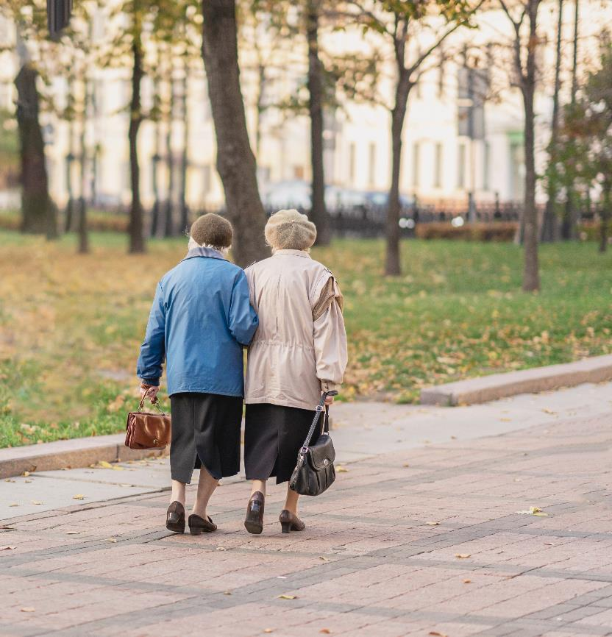
DEMENS OCH EKONOMI
Vad händer om ena maken blir dement?
Framtidsfullmakt
Fullmakt bra men ingen garanti
Stå båda på bostaden
Och/eller konto
VARDAGSJURIDIK
Notes:
En mycket central fråga för äldre makar är vad som händer med ekonomin om den ena maken blir dement eller liknande och inte längre är i stånd att ta hand om sin ekonomi. Helt enkelt förlorar sin mentala kapacitet. Om sjukdom drabbar den make som ensam äger bostaden och ensam står som ägare för merparten av parets sparande så kan det bli problem för den friske maken, som kan behöva använda sig av kapitalet för sin försörjning. Eller vill sälja bostaden för att den sjuke maken har ett särskilt boende och den gemensamma bostaden är för stor/för dyr.
Många väljer att skriva fullmakter för varandra när båda fortfarande är friska. På så sätt tänker man att om en blir dement så kan den friske komma åt all egendom med stöd av fullmakten. Men det kan man inte vara hundraprocentigt säker på. Det är oklart vilken giltighet en fullmakt har där den som utfärdat fullmakten inte längre är i stånd att återkalla fullmakten. Och inte heller är i stånd att själv utföra den åtgärd (som exempelvis underteckna köpehandlingar vid försäljning av huset).
Därför kan man inte helt förlita sig på fullmakten. Det är mycket säkrare att stå båda som ägare till bostaden och båda som ägare till åtminstone en del av sparmedlen. Ett bankkonto av typen ”och/eller-konto” där makarna var för sig har rätt att göra uttag kan vara en del av lösningen. Äger makarna bostaden ihop och den friske vill sälja så kan denne driva igenom en försäljning av hela bostaden (lagen om Samäganderätt) och komma åt hälften av pengarna från försäljningen.

Slide 34

BRA ATT ÄGA BOSTADEN IHOP, MEN DET KAN FÅ SKATTEKONSEKVENSER
Fördel att båda står på bostaden:
För att trygga andra maken om bostadsägaren blir dement eller liknande.
För att kunna utnyttja ROT-avdrag för båda makarna vid renovering.
VARDAGSJURIDIK
Notes:
Det är alltså bra om makar kan äga bostaden ihop eftersom var och en av makarna då kan förfoga över sin del och få hela bostaden såld om det skulle behövas i demens-situationen.
Ett annat skäl är att med två ägare dubblar man ROT-avdraget från 50 000 kronor till 100 000 kronor och även möjlighet till grönt ROT-avdrag 2 x 50 000 kronor.

Slide 35

BRA ATT ÄGA BOSTADEN IHOP, MEN
DET KAN FÅ SKATTEKONSEKVENSER
Överföringen görs genom:
Bodelning under äktenskapet.
Gåva.
Tänk på att hälften av eventuella uppskov från tidigare bostadsförsäljningar måste plockas fram.
VARDAGSJURIDIK
Notes:
Gåva är det enklaste sättet. Det fungerar om bolånen är mindre än 85 procent av taxeringsvärdet. Då blir det varken inkomstskatt eller stämpelskatt vid överföringen.
Är lånen större får man istället göra bodelning under äktenskapet. Sambor kan inte göra bodelning under samboförhållandet.
Men se upp om det ligger ett gammalt uppskov från en tidigare bostadsförsäljning! Om ägaren, som har uppskovet, för över halva bostaden till partnern så leder det till att halva uppskovet måste skattas fram.

Slide 36

GÅVOR TILL BARN
OCH BARNBARN
Alla gåvor är numera skattefria.
Skriv alltid gåvobrev vid större gåvor.
Skriv in i gåvobrevet att gåvan ska vara mottagarens enskilda egendom.
VARDAGSJURIDIK
Notes:
Arvs - och gåvoskatten slopades vid årsskiftet 2004/2005. Det gör att alla gåvor numera är skattefria. Men om du tänker överföra större belopp till barn/barnbarn skriv ändå ett gåvobrev. Dels för att det då inte behöver uppstå några diskussioner längre fram mellan gåvotagaren och dina arvingar om det verkligen var en gåva och inte ett lån. Dels för att du då kan skriva in att gåvan ska vara mottagarens enskilda egendom.

Slide 37

OM DÖDSBO
Bouppteckning ska göras och lämnas in till Skatteverket.
Lite av ett vacuum innan bouppteckningen är inregistrerad.
Dödsbodelägare företräder boet tillsammans.
Dödsboets skulder ska betalas med dödsboets tillgångar.
OBS! att dödsbodelägare/arvingar inte blir skyldiga att betala några skulder, MEN fordringsägarna har ”första tjing” till alla tillgångar i boet.
VARDAGSJURIDIK
Notes:
När en person avlider så ska det göras en bouppteckning som visar vad den avlidne hade för tillgångar och vilka som är hans/hennes efterlevande arvingar och eventuell make/sambo (dödsbodelägare). Bouppteckningen ska göras inom tre månader från dödsfallet och inregistreras inom en månad därefter hos Skatteverket. Dödsbodelägarna företräder boet gemensamt. Under tiden från dödsfallet och till dess bouppteckningen är inregistrerad uppstår som ett vacuum vad gäller den avlidnes tillgångar. Det går i princip inte att sälja något ur boet eller komma åt den avlidnes kapital. Det är ju först den inregistrerade bouppteckningen som visar vilka som har rätt till tillgångarna i boet. Det fungerar normalt att få banken att betala dödsboets löpande räkningar från den avlidnes löne-/pensionskonto eller liknande.
Dödsboets skulder ska först betalas innan arvingarna kan få något ur boet. Men finns det mer skulder än tillgångar i dödsboet så är inte dödsbodelägarna/arvingarna skyldiga att täcka dessa. Har arvingarna delat på arvet och det sedan visar sig att det fanns någon ytterligare skuld (som tex en skatteskuld från en försäljning av en bostad) så blir arvingarna skyldiga att betala tillbaka så mycket av sina arv så att skulden kan betalas.
Skatteverket skickar ut blanketter och är det ett enklare bo med små tillgångar kan man göra bouppteckningen själv. Men är det mer komplext rekommenderas att man tar hjälp av bouppteckningsbyrå/jurist med bouppteckningen och det arvskifte som görs när bouppteckningen är inregistrerad. Det finns mycket att beakta, som till exempel äktenskapsförord, testamente, förskott på arv, laglott till bröstarvinge, basbeloppsregeln med mera som kan få stor betydelse för hur tillgångarna i boet ska fördelas.

Slide 38

FAMILJERÄTTSLIGA DOKUMENT
ÄR FÄRSKVARA
Bra att ha koll så det inte riskerar att bli oönskade konsekvenser…
Har familjeförhållandena ändrats sedan testamentet skrevs? Det kan behöva uppdateras.
Finns det äktenskapsförord som skrevs för länge sedan? Kanske inte längre aktuellt att ha det kvar.
Eller ett samboavtal? Efter många år tillsammans vill man kanske att sambo ska få halva bostaden.
VARDAGSJURIDIK

Slide 39
Tack!
Kontakt:
Susanne Eliasson
susanne.eliasson@seb.se

